Slide 1
Programação para dispositivos moveis
Aula 1
Fabiano Gonçalves dos Santos

Slide 2
Sobre a disciplina
Objetivos
Identificar padrões de projetos para aplicações móveis.
Projetar e desenvolver aplicações móveis simples em Android
Desenvolver aplicações móveis com persistência de dados locais

Slide 3
Sobre a disciplina
Aulas:
Aula 1: Introdução à plataforma Android
Aula 2: Visão geral do sistema Android e do ambiente de desenvolvimento
Aula 3: Controles fundamentais
Aula 4: Construção de aplicativos para Android
Aula 5: Controles de seleção
Aula 6: Navegação entre telas
Aula 7: Construção de telas gráficas
Aula 8: Persistência de dados
Aula 9: Criação de um aplicativo
Aula 10: Acessando webservices

Slide 4
Apresentação
Fabiano Gonçalves dos Santos
Graduação em Eng. de Computação pela UFSCar e mestrado em Eng. de Produção pela UFSCar. Atualmente sou professor visitante na pós-graduação da FATEC, professor na graduação e pós da Estácio Uniseb.
Tenho experiência na área de Ciência da Computação, com ênfase em Arquitetura de Sistemas de Computação e atuo principalmente nos seguintes temas: programação orientada a objetos, desenvolvimento para internet, business intelligence, data warehousing e linguagens de programação.
http://lattes.cnpq.br/5914136402169744

Slide 5
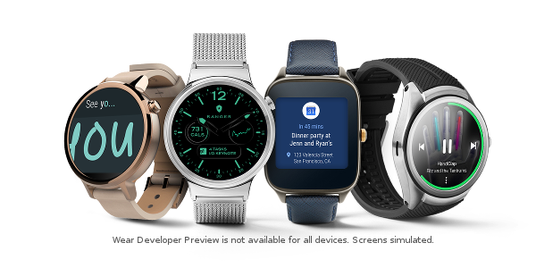
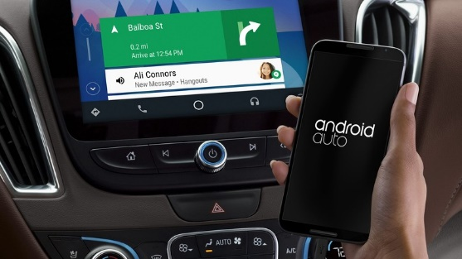
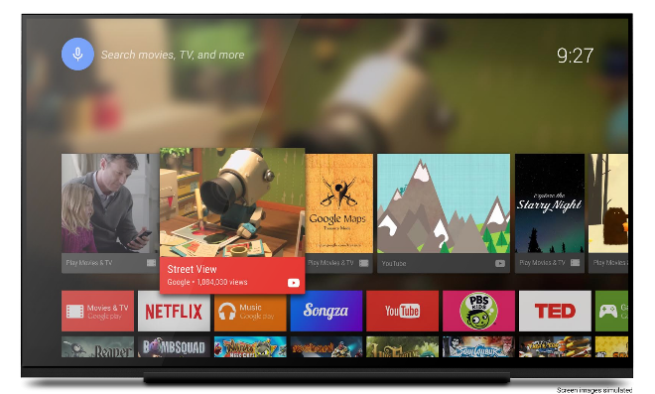
Programação de dispositivos móveis
Fabiano Gonçalves dos Santos
Aula 1
Para onde vamos?
Conexões Ultra Rápidas
Novos SOs
Usabilidade
Experiência do Usuário
Novos Devices!!
https://developer.android.com

Slide 6
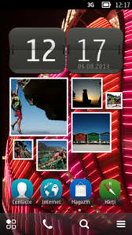
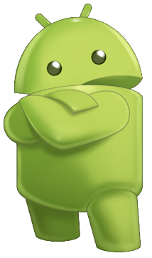

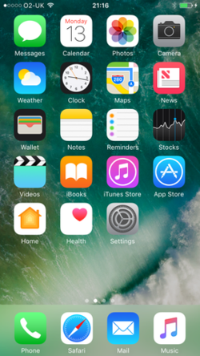

Programação de dispositivos móveis
Fabiano Gonçalves dos Santos
Aula 1
Plataformas para construção de Apps
Adobe AIR
Blackberry
Java ME
Symbian
iOS
Windows Phone
Android
https://get.adobe.com/br/air/
https://commons.wikimedia.org/wiki
https://pt.wikipedia.org/wiki/Symbian
https://pt.wikipedia.org/wiki/IOS
https://pt.wikipedia.org/wiki/Windows_Phone

Slide 7
Programação de dispositivos móveis
Fabiano Gonçalves dos Santos
Aula 1
Android: sistema operacional para dispositivos móveis desenvolvido pelo Google.
Possibilita a construção de aplicativos para smartphones e tablets, além de permitir o desenvolvimento para televisores (Android TV), carros (Android Auto) e relógios de pulso (Android Wear).
Os aplicativos são construídos na linguagem de programação Java e C/C++.

Slide 8
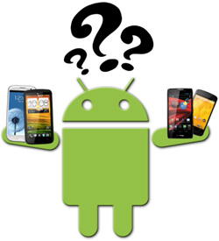
Programação de dispositivos móveis
Fabiano Gonçalves dos Santos
Aula 1
Como faço para desenvolver alguma coisa para Android?
Passo 1:
Download do Android Studio
Passo 2:
Configuração do Android Studio
http://www.computerworld.com/article/2473710/android

Slide 9
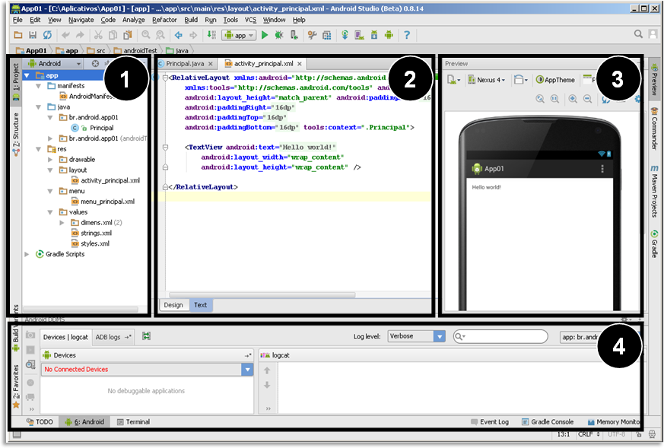
Programação de dispositivos móveis
Fabiano Gonçalves dos Santos
Aula 1

Slide 10
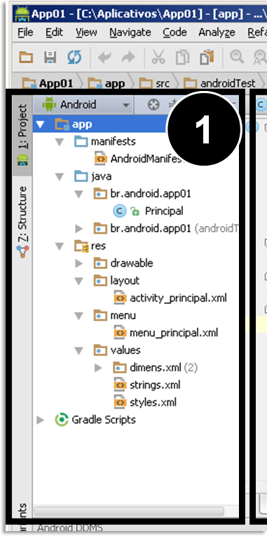
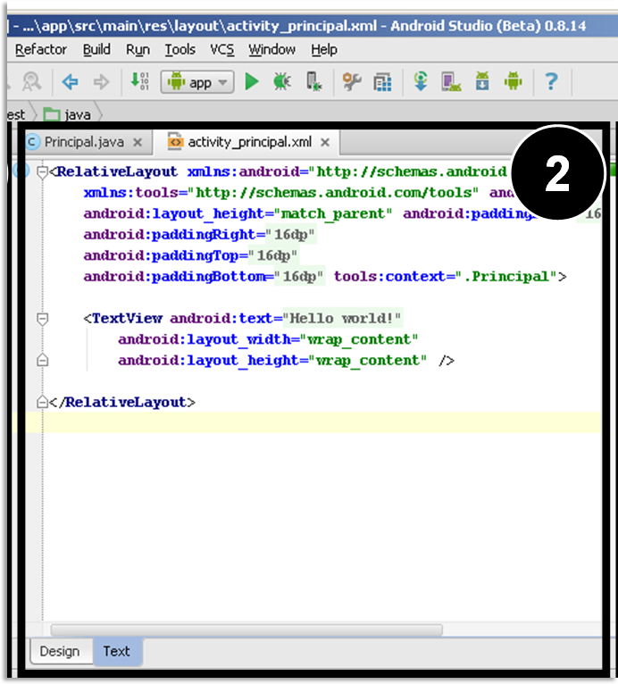
Programação de dispositivos móveis
Fabiano Gonçalves dos Santos
Aula 1

Slide 11
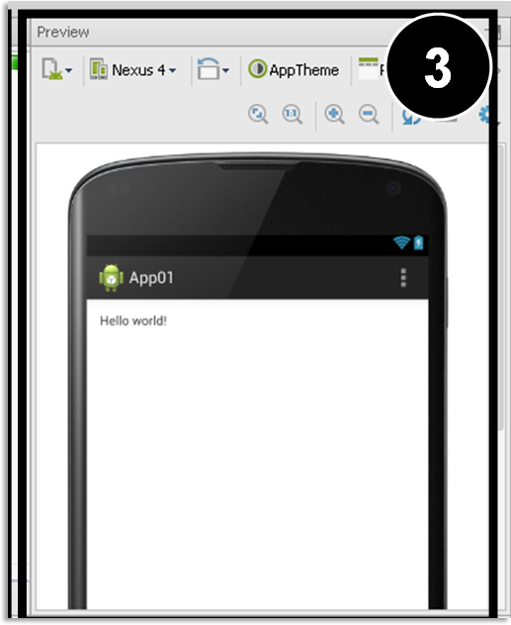
Programação de dispositivos móveis
Fabiano Gonçalves dos Santos
Aula 1

Slide 12
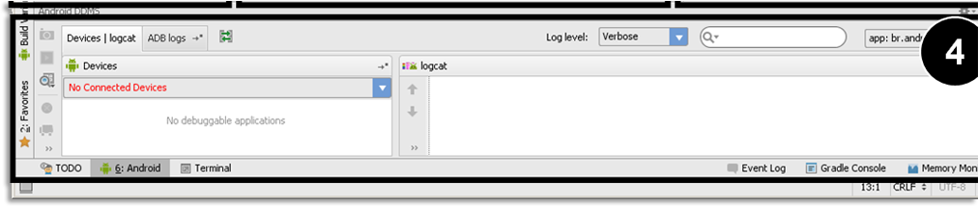
Programação de dispositivos móveis
Fabiano Gonçalves dos Santos
Aula 1

Slide 13
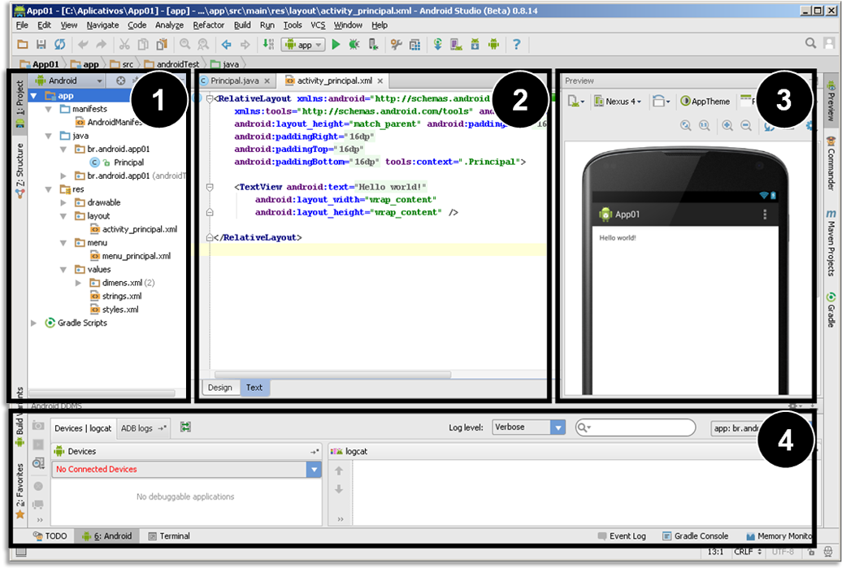
Programação de dispositivos móveis
Fabiano Gonçalves dos Santos
Aula 1

Slide 14
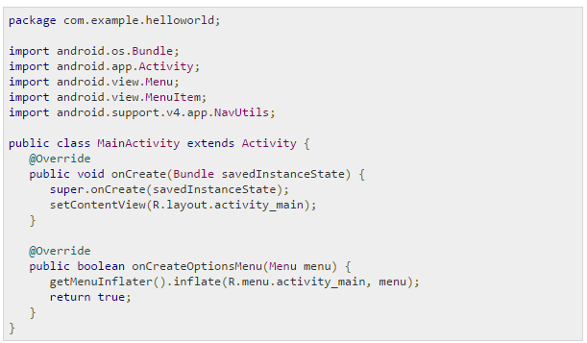
Programação de dispositivos móveis
Fabiano Gonçalves dos Santos
Aula 1
MainActivity.java

Slide 15
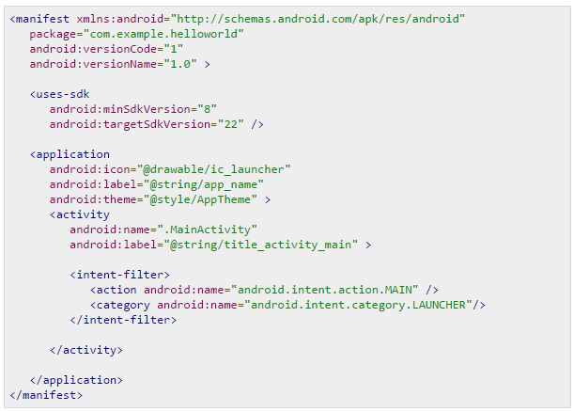
Programação de dispositivos móveis
Fabiano Gonçalves dos Santos
Aula 1
Manifest.XML

Slide 16
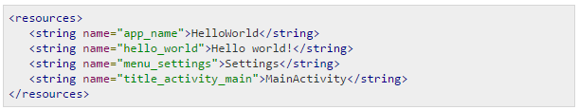
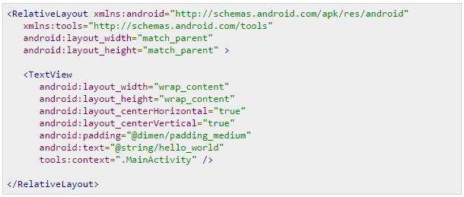
Programação de dispositivos móveis
Fabiano Gonçalves dos Santos
Aula 1
Outros arquivos

Slide 17
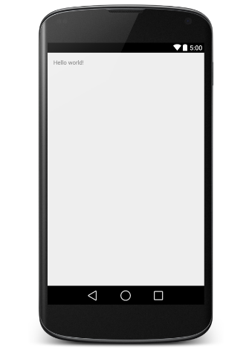
Programação de dispositivos móveis
Fabiano Gonçalves dos Santos
Aula 1
Execução

Slide 18
Obrigado!

